Slide 1



Wasser und Wald, immer noch ein ideales Paar?
Dr.ir. Chris Seijger
Water Resources Management – Wageningen University
InteW² – Freiburg University
Notes:
Guten Tag zusammen,
Ich möchte mich bei Ihnen bedanken, dass Sie heute zu dieser Wasser und Wald Konferenz gekommen sind und gemeinsam mit allen Teilnehmern die Schönheit und die Komplexität des Forst- und Wassermanagements in Deutschland erkunden.

Slide 2
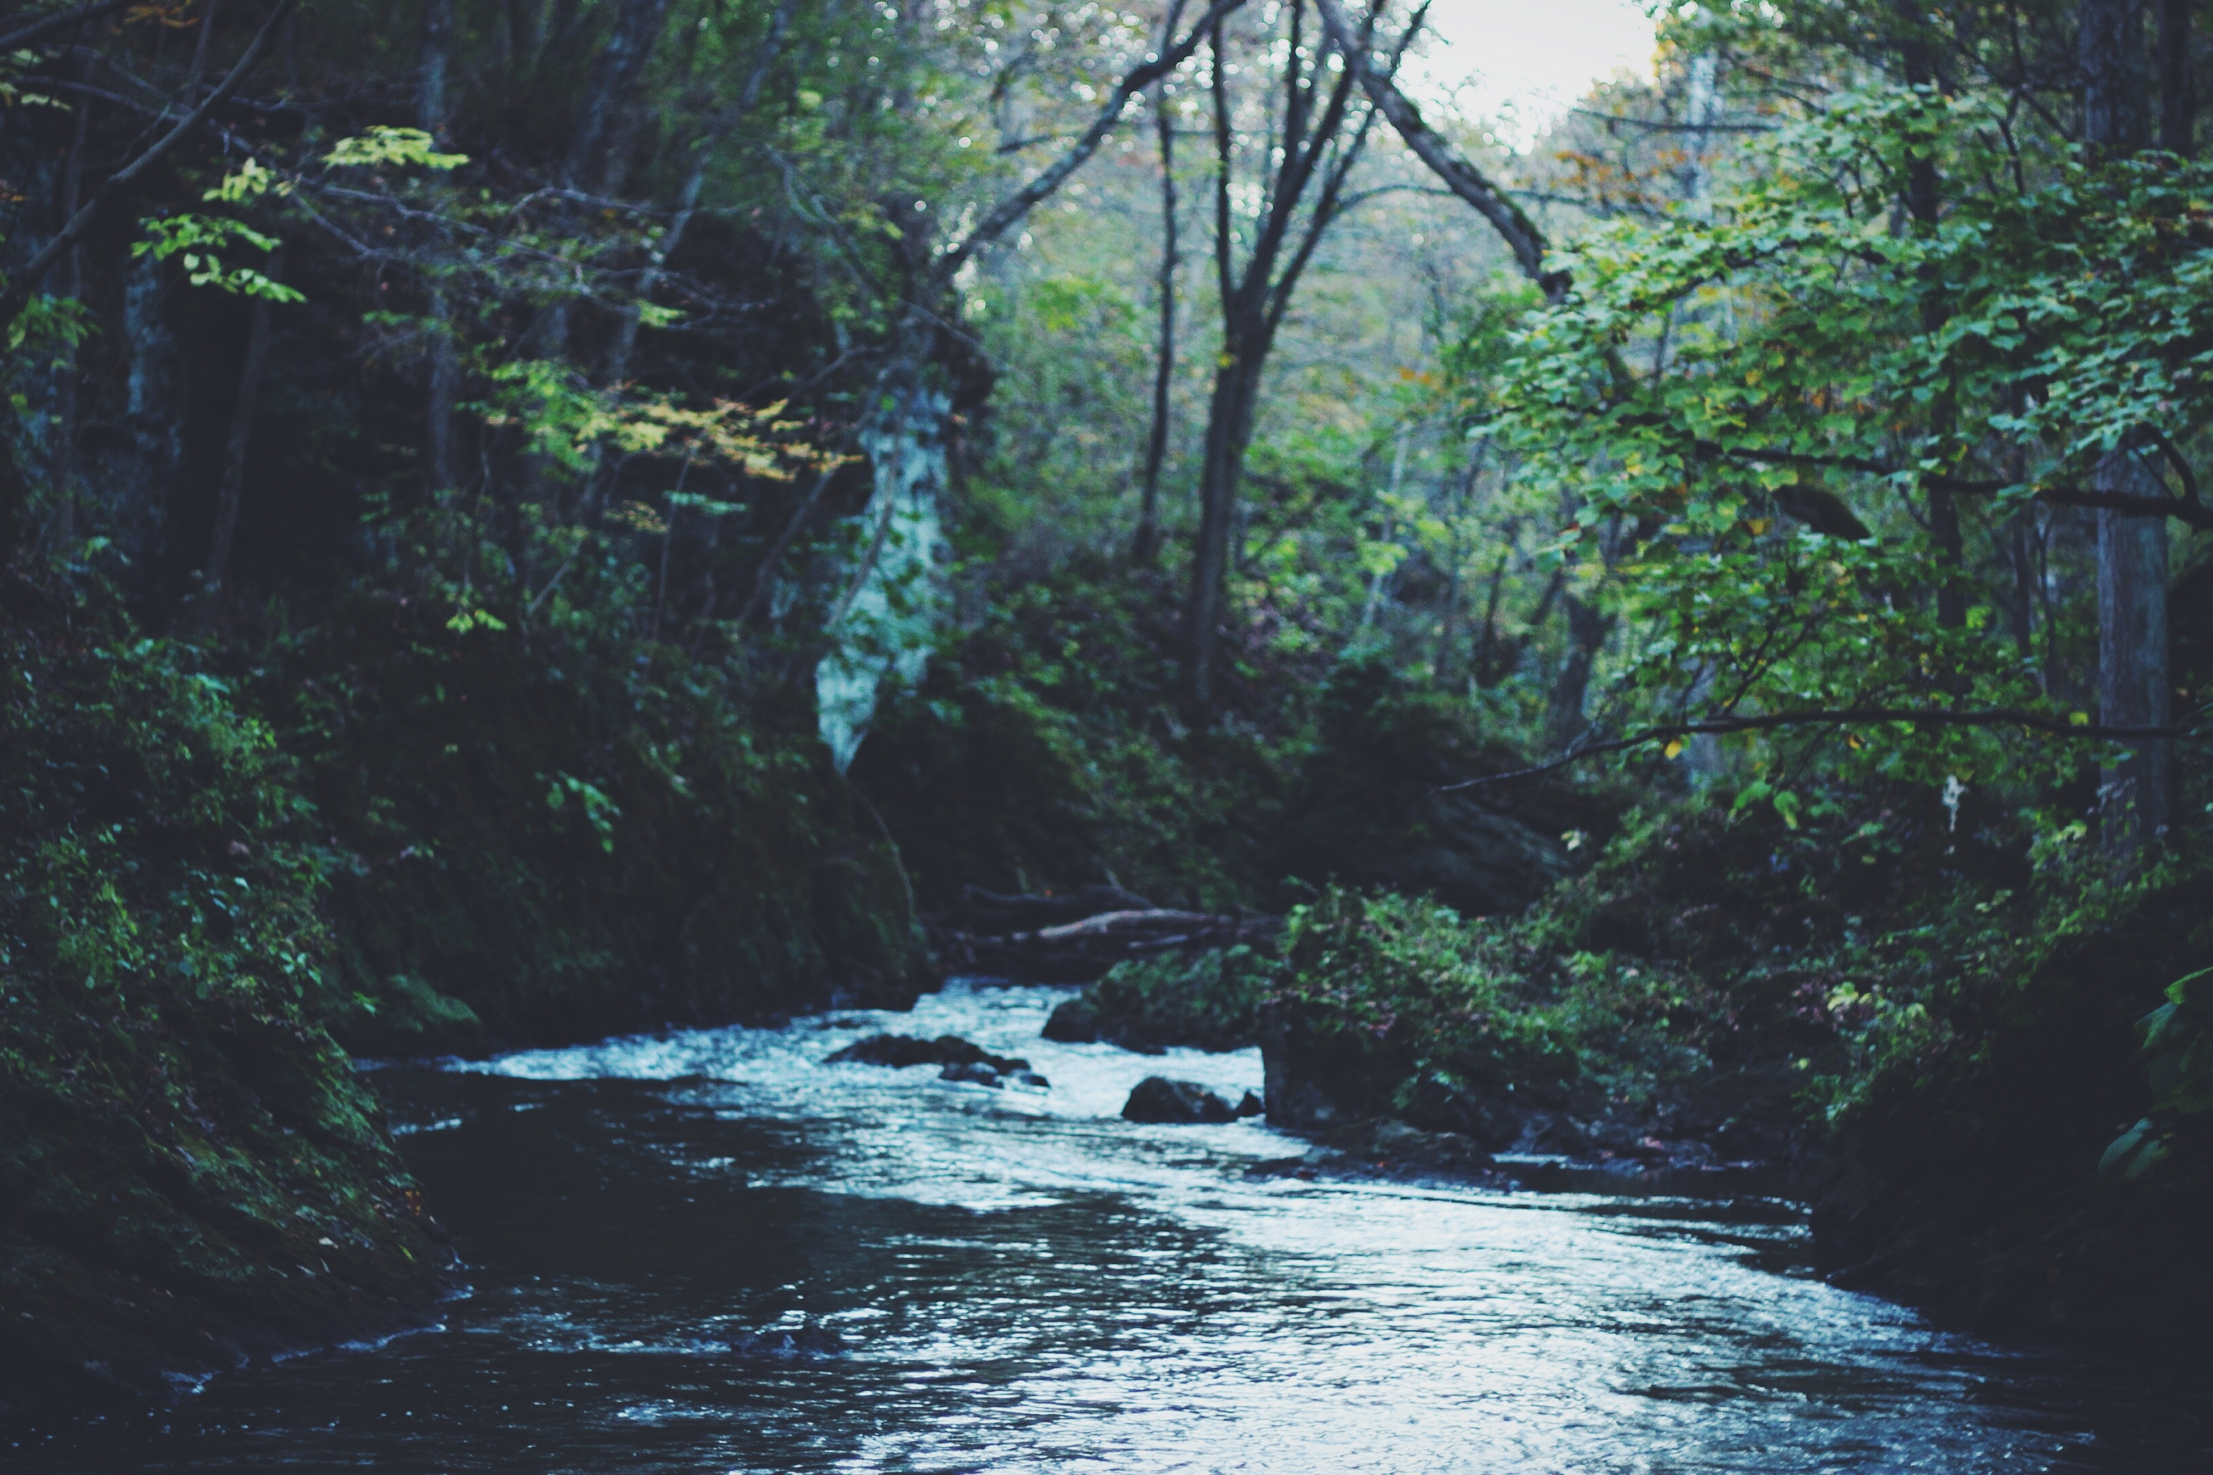
Wald und Wasser, ein ideales Paar
Ein getrenntes Paar
Ein integriertes Paar
Ausblick
Notes:
In diesem Vortrag werde ich die Bewirtschaftung der Wald- und Wasserressourcen in Deutschland aus der Sicht eines Außenstehenden aus der wissenschaftlichen Wasserwirtschaft darstellen.
Mein Vortrag besteht aus 4 Teilen:
Im ersten Teil erkläre ich die Gründe, warum Wald und Wasser ein ideales Paar bilden und welche Faktoren die Partnerschaft herausfordern. Dann gehe ich auf die verschiedenen Arten der Bewirtschaftung von Wald- und Wasserressourcen ein.
Im zweiten Teil geht es um die konventionelle Bewirtschaftung, bei der Wald und Wasser getrennt voneinander bewirtschaftet werden,
und Teil drei beschäftigt sich mit der integrierten Wald- und Wasserbewirtschaftung.
Teil vier ist ein Blick in die Zukunft, in dem ich die Herausforderungen und Maßnahmen für eine integrierte Wald- und Wasserbewirtschaftung erläutere.

Slide 3
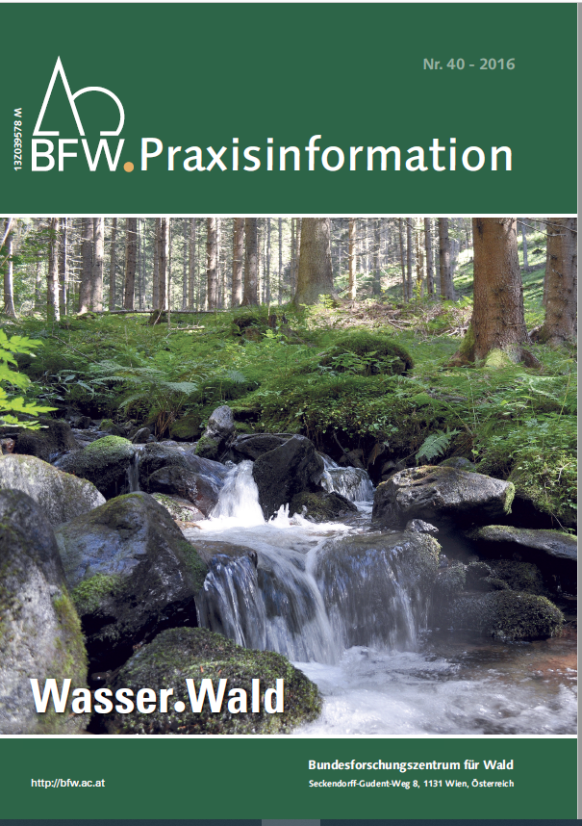
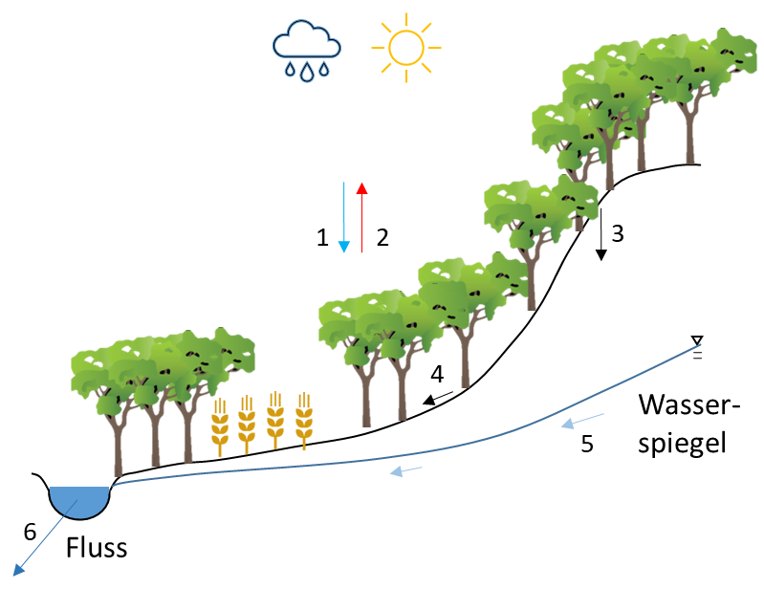
Englisch, 2016
Komponenten des Wasserhaushalts: 1. Niederschlag,
2. Evapotranspiration, 3. Infiltration (Sickerung), 4.
Oberflächenabfluss, 5. Grundwasserströmung, 6. Abfluss.
(Seijger et al. 2021)
Notes:
Im Jahr 2016 erschien die Publikation "Wasser und Wald ein (fast) ideales Paar" von Michael English vom Bundesforschungszentrum für Wald in Wien. In dieser Publikation werden die engen und vielfältigen Verflechtungen zwischen Wasser und Wald sehr schön erläutert.
Wälder produzieren und speichern Niederschlag, bewahren das Grundwasser, liefern sauberes Trinkwasser, und der Waldboden ist ein großartiger Wasserabsorber. Ich zeige Ihnen auf dieser Folie die wichtigsten Zusammenhänge, und sie kann auch als Gedächtnisstütze dienen, um sich die wichtigsten Wasserbegriffe zu merken: Niederschlag, Evpotranspiration oder Verdunstung, Infiltration (oder Sickerung), Oberflächenabfluss, Grundwasserabfluss, Bachabfluss.
Wasser und Wald bilden also ein ideales Paar, und wie bei Paaren üblich, sind sie eng miteinander verbunden. Diese starke Verbindung bedeutet auch, dass Veränderungen bei einem Partner des Paares auch den anderen stark beeinflussen können.

Slide 4
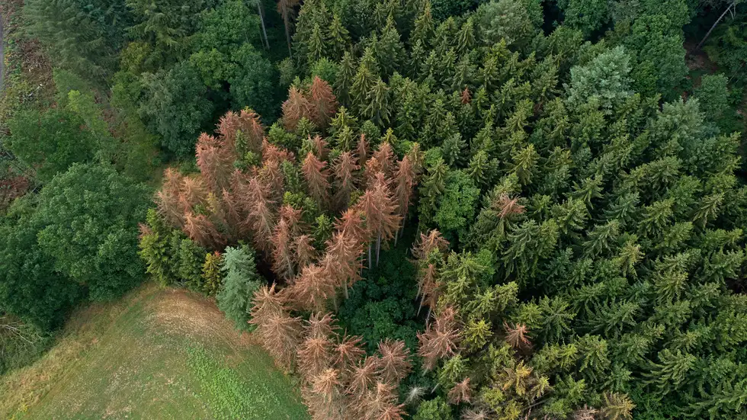
Fichtenstadtwald Koblenz 2019
Notes:
Und genau das haben wir in den letzten 20-30 Jahren gesehen, dass das ideale Paar Wasser und Wald unter starken Druck geraten ist und nicht immer als ideales Paar funktioniert.
Der Klimawandel ist ein eindeutiger Faktor, der sich auf das Wachstum der Wälder auswirkt (z. B. Veränderungen bei Niederschlägen und Temperaturen, Dürren, Borkenkäfer als sichtbarstes Beispiel), und den Wassernutzen der Wälder (z. B. Absorption von Wasser zur Verringerung von Überschwemmungen, Kühlung der Wälder im Sommer).
Source figure
Weather.com

Slide 5
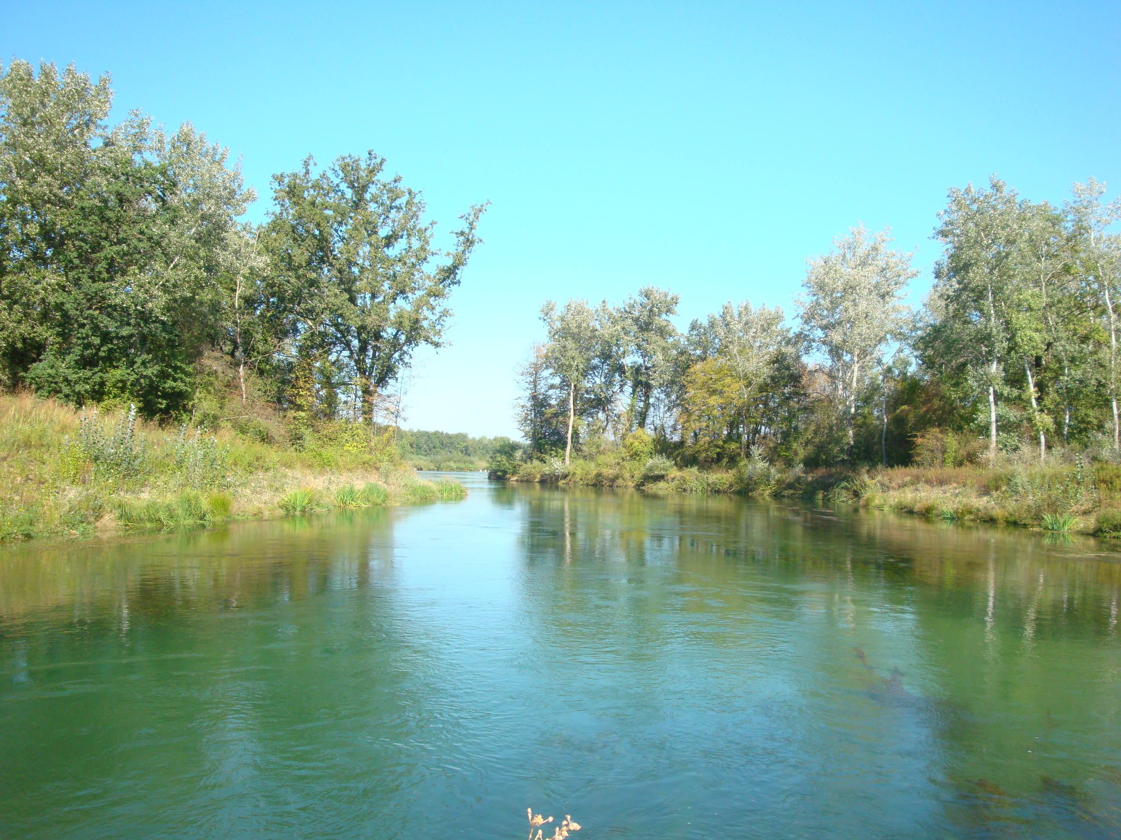
Auenwald Oberrhein südwestlich von Freiburg
Notes:
Auch das Wasser, der andere Partner des idealen Paares, steht unter Druck.
Deutlich sichtbar ist der wachsende Einfluss des Menschen auf das Grundwasser (Verschmutzung des Grundwassers durch die Landwirtschaft, Abpumpen von Grundwasserreserven für Industrie/Städte/Landwirtschaft). Abpumpen von Grundwasser kann auch negative Auswirkungen auf den Wald haben (z.B. Im Hessisch Ried, Oberrhein)
und die zunehmenden Auswirkungen des Menschen auf die Oberflächengewässer (Begradigung von Flüssen und Bächen, Verschmutzung durch Industrie, Landwirtschaft und Städte), der sich auf das Waldwachstum auswirkt.
Studie Hessische Ried: Ahner und Schmidt 2011 - Modellierung der Einzelbaummortalität im Hessischen Ried unter besonderer Berücksichtigung von Grundwasserveränderungen
Studie Oberrhein: Skiaderesis et al. 2019 - Groundwater Extraction in Floodplain Forests Reduces Radial Growth and Increases Summer Drought Sensitivity of Pedunculate Oak Trees (Quercus robur L.)

Slide 6
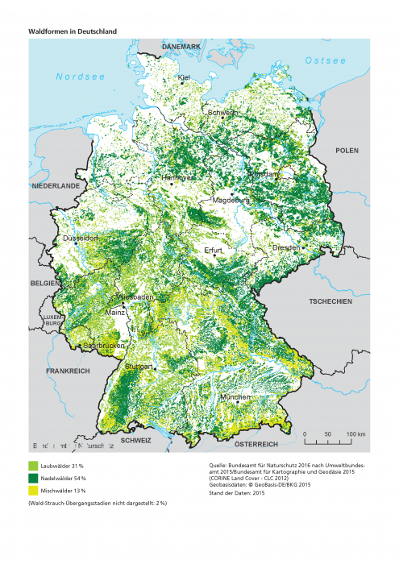
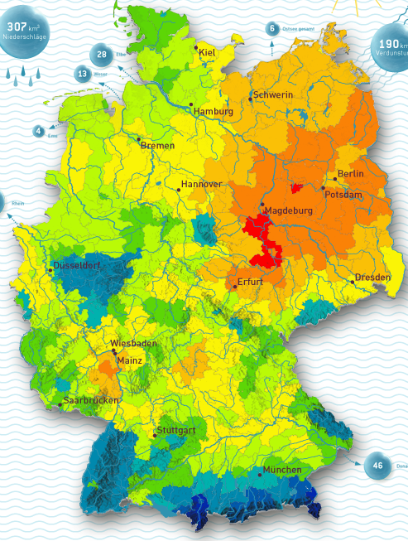
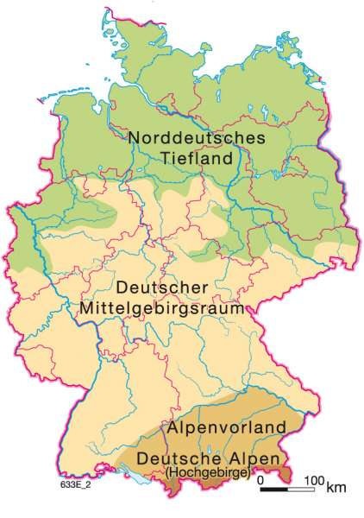

Niederschläge minus Verdunstung pro Jahr l/m2 (1961-1990)
Notes:
Ein kurzer Blick auf die deutschen Landschaften, die Hydrologie und den Waldbestand zeigt uns, dass es nicht den einen, alles erklärenden Zusammenhang zwischen Wald und Wasserressourcen gibt.
Nein, die Zusammenhänge sind in den Schlüsselregionen in Deutschland sehr unterschiedlich.
Wir haben tief liegende Gebiete, mittlere Hügel, Berge, feuchte Gebiete, trockene Gebiete und Gebiete mit Nadelbäumen, Laubbäumen und Mischwäldern. Da sich die Zusammenhänge zwischen Wasser und Wald in den verschiedenen Regionen unterschiedlich darstellen, ist es wichtig, sich auf bestimmte Regionen zu konzentrieren.
Source figures
https://media.diercke.net/omeda/800/0633E_2_Deutschland_Uebung.jpg
https://www.bfn.de/daten-und-fakten/waldformen-Deutschland
Hydrologischer Atlas von
Deutschland http://www.bmbf.wasserfluesse.de/

Slide 7

Aufruf zur Integration:
Ebermayer 1900. Einfluss der Wälder auf die Bodenfeuchtigkeit: auf das Sickerwasser, auf das
Grundwasser und auf die Ergiebigkeit der Quellen.
Calder et al. 2007 Towards a new understanding of forest and water.
Ellison et al. 2017 Trees, forests and water. Cool insights for a hot world
FAO and IUFRO 2021 A guide to forest-water management.
Deutschland starke Trennung Wald- und Wassersektor. Doktorarbeit von Eulalia Baulenas und Sabeth Häublein, Uni Freiburg.
Häublein et al. (2024) Disintegration and discourse. Cross-sectoral storylines in German water and forest debates.
Notes:
Der zunehmende Druck auf Wald und Wasser hat einen menschlichen Ursprung. Auch die Bewirtschaftung von Wald und Wasser ist ein menschlicher Prozess.
In der Wissenschaft werden zunehmend Forderungen nach einer integrierten Bewirtschaftung von Wald- und Wasserressourcen laut, da diese stark miteinander verbunden sind, eine große Vielfalt an Wald- und Wasserregionen aufweisen und sowohl die Wasser- als auch die Waldressourcen unter Druck stehen.
In der deutschen Politik wird die integrierte Bewirtschaftung von Wald- und Wasserressourcen jedoch durch die starke Trennung von Wald- und Wassersektoren und -zuständigkeiten behindert (siehe die Forschung von Eulalia, Sabeth).
Sie können sich also vorstellen, dass wir als Wissenschaftler sehr froh darüber waren, dass der Wald Klima Fonds uns Mittel zur Verfügung gestellt hat, um mehr über den Stand der integrierten Wasser- und Waldbewirtschaftung in verschiedenen Wald-Wasser-Zonen in Deutschland herauszufinden.

Slide 8
Wald und Wasser,
ein getrenntes Paar
Notes:
Ich werde zunächst den konventionellen Modus betrachten, bei dem die Bewirtschaftung der Wasserressourcen vollständig von der Bewirtschaftung der Waldressourcen getrennt ist.
Wir haben bei unseren Untersuchungen festgestellt, dass dies derzeit das am häufigsten praktizierte Modell ist. Und dafür gibt es gute Gründe. Es gibt eine klare Trennung der Zuständigkeiten, ein hohes Maß an Autonomie für die Forst- und Wasserbewirtschafter (mach, was du in deinem Zuständigkeitsbereich für das Beste hältst), und dies ist die Art und Weise, in der Förster und Wasserbewirtschafter ausgebildet und professionell geschult worden sind.
Diese getrennte Verwaltung kann jedoch auch negative Folgen für den anderen Partner haben. Ich gebe Ihnen zunächst drei Beispiele aus der Forstwirtschaft und dann drei aus der Wasserwirtschaft.

Slide 9
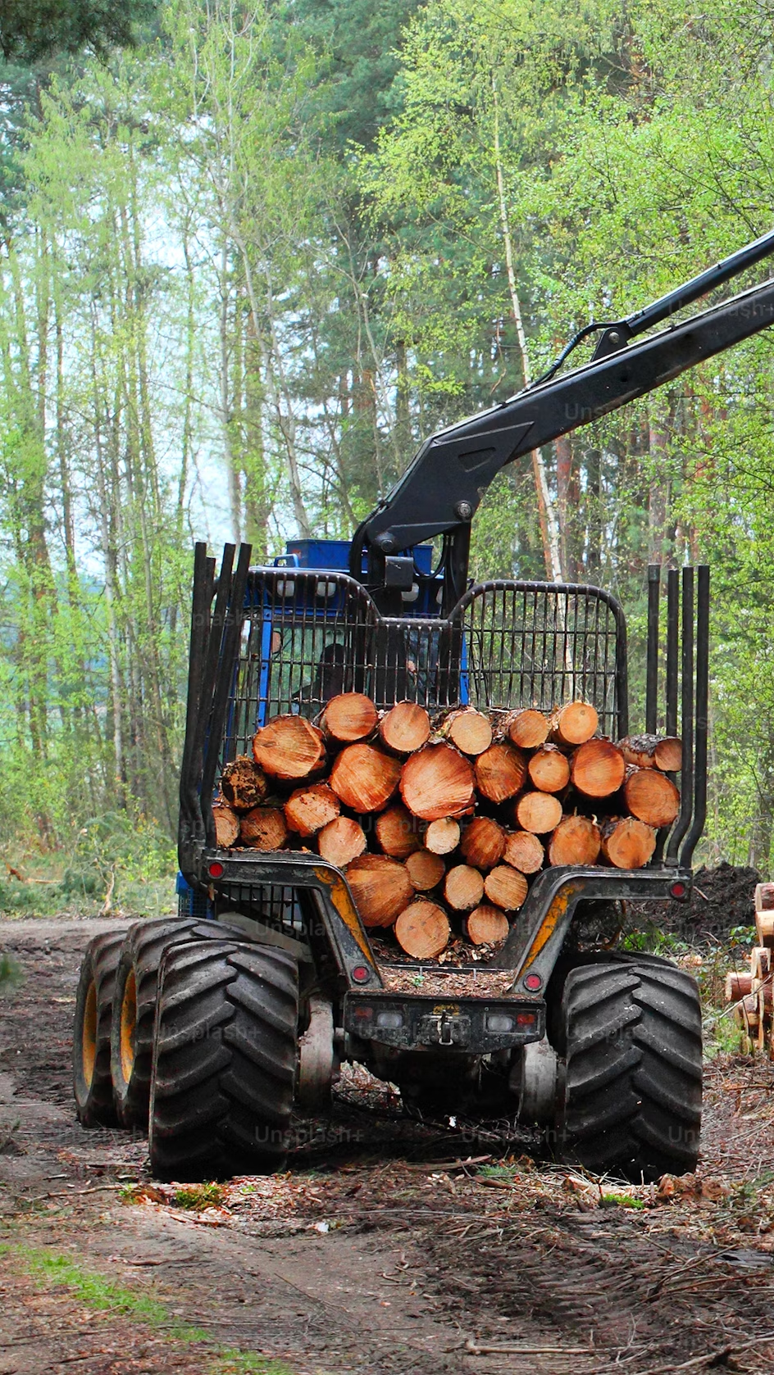
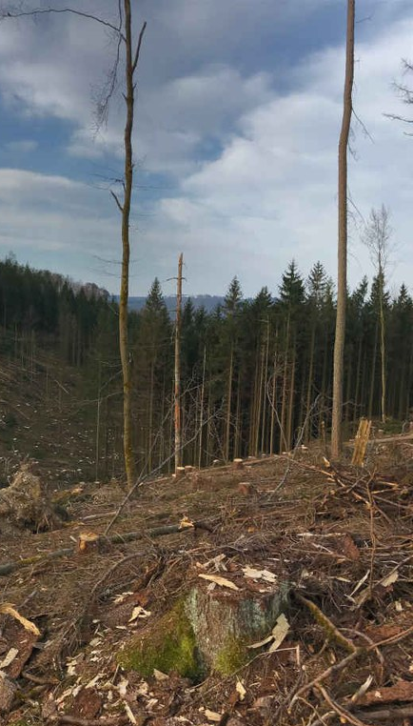
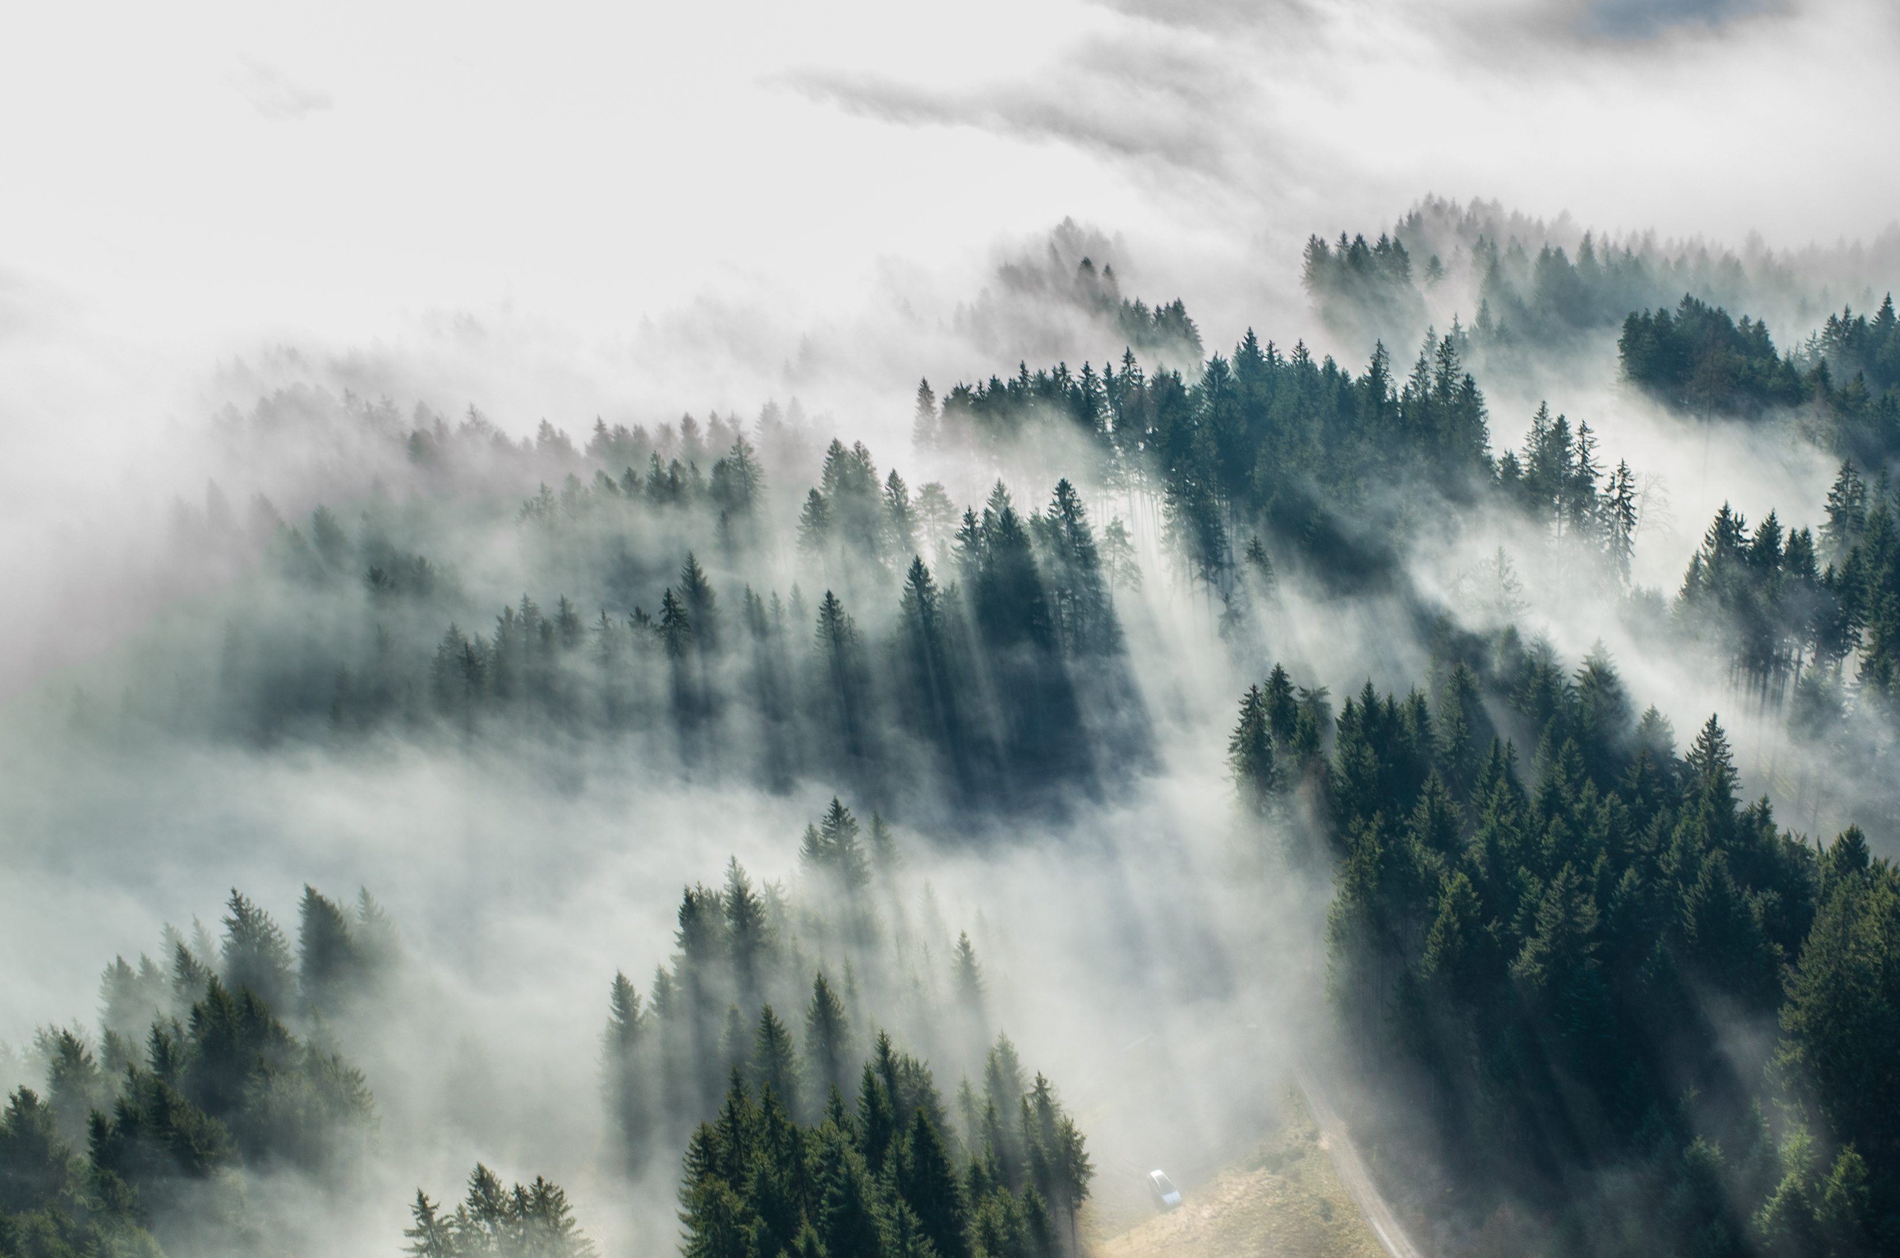
Bodenverdichtung
Wasserverbrauch
Dürre und Nadelbäume
Beständetranspiration pro Jahr
Kiefer 240-300 mm
Buche 320-370 mm
Fichte 390-450 mm
Birke 430-480 mm
Lärche 460-580 mm
Douglasie 480-580 mm
(Lyr et al. 1992)
50-60% Verringerung der Bodendurchlässigkeit
10-70% abgeholzter Bestand
(Cambi et al. 2015)
~5% Verlust Waldflächen 2018-2021
(Satellite data DLR)
Notes:
Schwere Maschinen für die Holzernte und Forststraßen können den Waldboden so weit verdichten, dass nur wenig Wasser in den Waldboden und die darunter liegenden Grundwasserleiter infiltrieren kann. Stattdessen wird der Niederschlag in Oberflächenabfluss umgewandelt und trägt zu Bodenerosion, Hochwasser und Überschwemmungen bei, und das Wasser verlässt das Gebiet über Bäche und Flüsse
Fichte, Lärche, Douglasie sind schnelle Holzproduzenten, aber auch immergrün. Sie transpirieren 12 Monate lang Wasser, während Laubbäume ihre Blätter abwerfen und 4 Monate lang nicht mehr transpirieren. Sie sind daher ein großer Wasserverbraucher, während dieses Wasser auch an anderer Stelle in der Gegend genutzt werden könnte.
Nadelbäume benötigen ein ganzjährig feuchtes Milieu, das durch den Klimawandel, längere Perioden mit höheren Temperaturen und wenig Regen in ganz Deutschland nicht mehr gewährleistet ist (~5% Waldverlust, vor allem Kiefern in Sachsen). In Monokulturen sind sie anfällig für Trockenheit, Borkenkäfer und großflächiges Absterben. Abgesehen von den sehr heftigen ökonomischen und ökologischen Folgen wird der Boden kahl, und es besteht bei intensiven Regenfällen erhö hte Erosionsgefahr, Verlust von fruchtbarem Boden und wiederum erhöhter Oberflächenabfluss.
Source figure:
https://www.dlr.de/en/latest/news/2022/01/20220221_concern-about-german-forests#:~:text=The%20results%20are%20alarming%3A%20from,considerably%20more%20than%20previously%20assumed

Slide 10
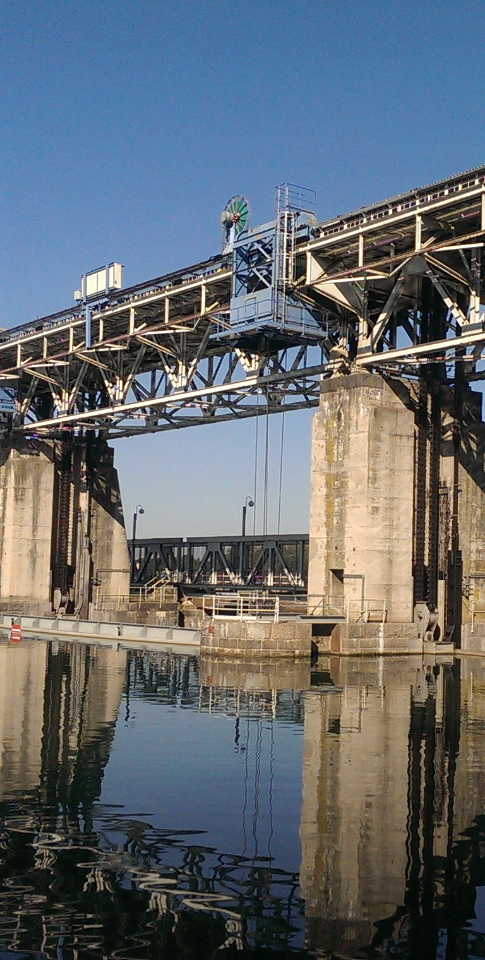
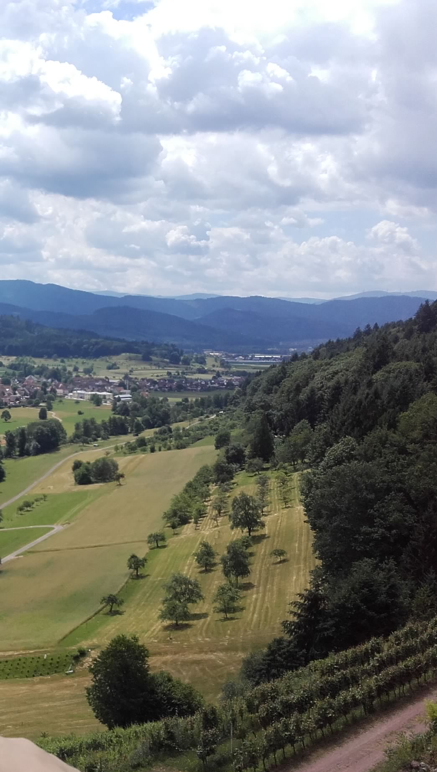
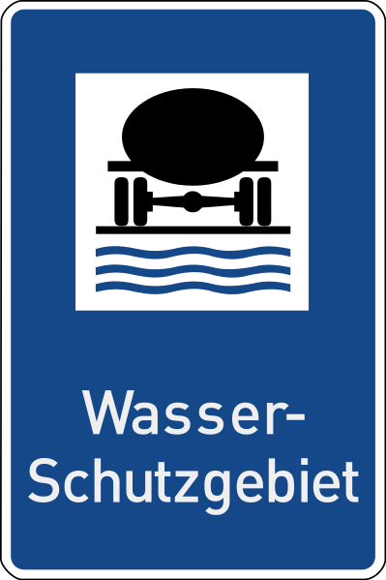
Trinkwasser
Bäche und Flüsse
Hitze
Geringe Aufmerksamkeit für die Waldbewirtschaftung und ihre Auswirkungen auf die Wasserinfiltration
Geringe Aufmerksamkeit für die Fähigkeit der Wälder, Hochwasser zu reduzieren
Wenig Aufmerksamkeit für die Kühlung ~2-10 ˚C
Notes:
Lassen Sie uns nun die getrennte Bewirtschaftung der Wasserressourcen betrachten. Auch hier habe ich 3 Beispiele für Sie.
Bei der Bewirtschaftung des Trinkwassers geht es den Trinkwasserversorgungsunternehmen in erster Linie darum, das ganze Jahr über genügend Wasser von guter Qualität zu produzieren. Sie kümmern sich kaum um die Infiltrationszonen der Wälder, obwohl - wie ich bereits erklärt habe - die Waldbewirtschaftung einen großen Einfluss auf die Wasserinfiltration haben kann.
Bei der Bewirtschaftung von Bächen, Wasserstraßen, Flüssen und Hochwasserspitzen liegt der Schwerpunkt weitgehend auf wasserbaulichen Maßnahmen (Deiche, Rückhaltebecken, Hochwassermauern, Häuser und landwirtschaftliche Flächen in ehemaligen Überschwemmungsgebieten/Flussgebieten statt in Naturgebieten), Die Rolle der Wälder (Auenwalder) und die hochwasserreduzierende Wirkung von Waldböden (bis sie gesättigt sind) in Wassereinzugsgebieten wird kaum beachtet
Bei der Bewältigung von Dürren und Wasserstress - die in Nordwesteuropa glücklicherweise nicht so weit verbreitet und drastisch sind - setzen die Gemeinden klare Prioritäten für die Menschen und die lebenswichtige Industrie, aber es gibt wenig Aufmerksamkeit für der Sicherung von Wasser für die Wälder, die im Sommer und bei Hitzewellen Kühle und Schatten bieten?
Anhand dieser Beispiele wird deutlich, dass Wald und Wasser bei konventioneller Bewirtschaftung ein nicht gerade ideales Paar bilden, das die Vitalität der Wald- und Wasserressourcen in naher Zukunft ernsthaft beeinträchtigen könnte.
.

Slide 11
Wald und Wasser,
ein integriertes Paar
Notes:
Wie würden die beiden dann aussehen, wenn sie auf eine stärker integrierte Weise bewirtschaftet würden? Im Folgenden möchte ich drei alternative Perspektiven aufzeigen, wie die Wald- und Wasserbewirtschaftung im Hinblick auf Trinkwasser, Überschwemmungen und Flüsse sowie Wasserstress integriert werden könnte.

Slide 12
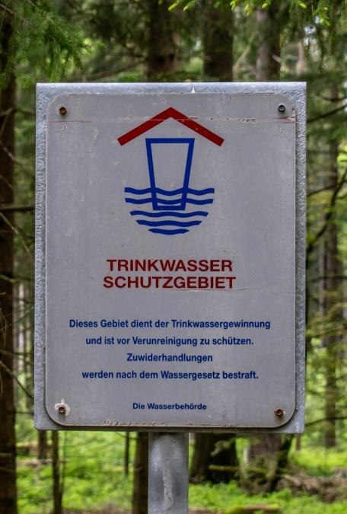
Welche Bäume stehen auf den Versickerungsflächen?
Nadeln raus, Laubbäume rein:
→ weniger Interzeption und Transpiration
→ mehr Zufluss in den Grundwasserspeicher.
Abholzung mit leichteren Maschinen
→ weniger Bodenverdichtung→ mehr Zufluss in den Grundwasserspeicher.
+ 50 bis 250 mm Zufluss pro Jahre
Notes:
Mehr und besseres Trinkwasser kann generiert werden, wenn das Bewusstsein für die Wasserinfiltrationswege vom Regen, der auf bewaldetes Land fällt, bis zur Infiltration in Grundwasserleiter und Trinkwasserbrunnen wächst. Das Ersetzen von Kiefern durch Laubbäume (wie wir gesehen haben, transpirieren sie weniger Wasser) und eine Änderung der forstwirtschaftlichen Praktiken (leichtere Maschinen) könnten den Wasserzufluss in die Grundwasserleiter erhöhen und damit direkt zu mehr Trinkwasser beitragen.
Dies ist eine Perspektive, die in den nadelbaumbestandenen Teilen Deutschlands Potenzial hat. In den kommenden 20-30 Jahren ist es sehr wahrscheinlich, dass der Bedarf an Trinkwasser mit wachsender Bevölkerung, heißeren Sommern und steigendem Wasserbedarf in der Industrie, Kühlwasser und IT weiter zunimmt.
Daher ist es wichtig, den Wald, der auf den Versickerungsflächen steht, genauer unter die Lupe zu nehmen. (Beispiel: Niedersächsische Wälder pflanzen Laubbäume anstelle von Nadelbäumen, um die Grundwasserversickerung zu fördern. Gewinn 57mm: 2 Millionen m3 Wasser auf 3.500 x 10^4 m2 zum Schutz des Grund- und Trinkwassers, Ausgleich erhalten. und Niederlande: 250 mm Wasser können geteilt werden, wenn Nadelbäume durch trockene Heide ersetzt werden.
Source figures
https://praxistipps.focus.de/trinkwasseraufbereitung-im-haushalt-das-sollten-sie-wissen_121966
https://www.bfn.de/daten-und-fakten/waldformen-Deutschland

Slide 13

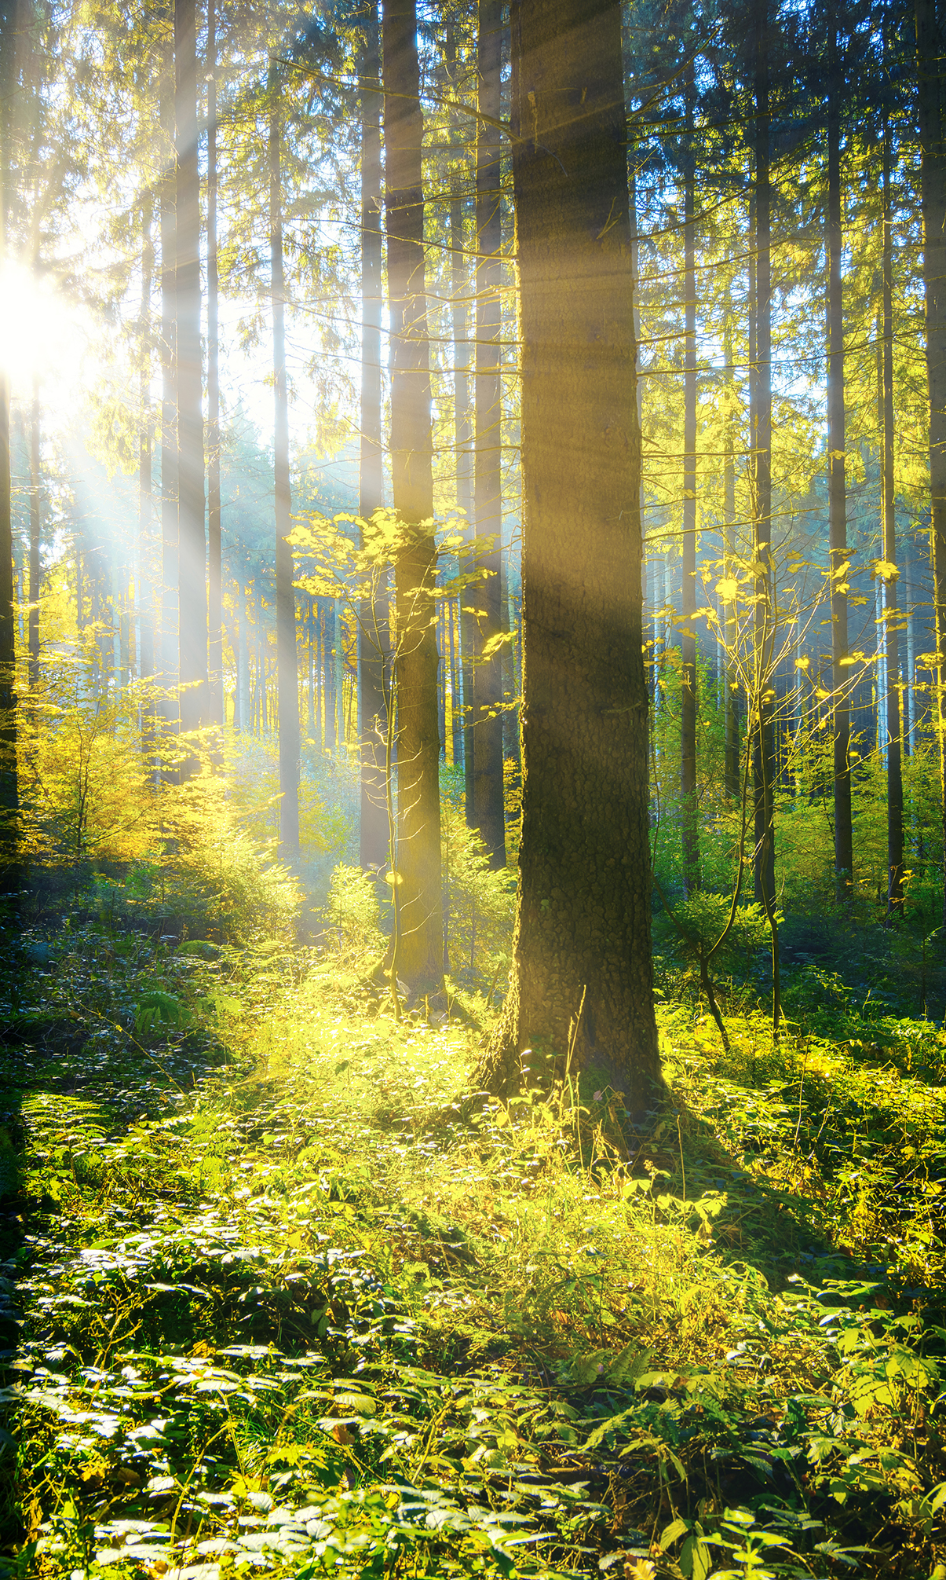
Abkühlung der Wälder im Sommer in extrem trockenen Jahren
Verhinderung des Waldsterbens durch Wasserstress
Klimabeständige Arten (z.B. Waldföhre, Hainbuche, Traubeneiche)
Unterschiedliche Arten
Begrenzte Bewässerung mit im Winter gespeichertem Wasser
(Wegmann, 2009
Grant et al. 2013)
Niederschläge minus Verdunstung pro Jahr l/m2 (1961-1990)
Notes:
In Dürreperioden und Zeiten der Wasserknappheit können die Wälder auch weiterhin ihre Kühl- und Schattenleistungen für die Gesellschaft erbringen. Aber dann sollte gemeinsam geplant und bezahlt werden, um klimaresistente Arten (die besser auf das Klima der Zukunft vorbereitet sind z.b. Wegmann 2009) und vielfältige Arten zu fördern, damit es in extrem trockenen (oder nassen) Jahren nicht zu einem massiven Absterben kommt.
Dies ist eine neue Perspektive, die in ganz Deutschland Potenzial hat und die auch deshalb immer wichtiger wird, weil der Klimawandel uns die nächsten Jahrhunderte begleiten wird. Begrenzte Bewässerung von Wald kann denn auch wichtig werden, zB. mit Wasser das in Winter in Boden gespeichert war.

Slide 14
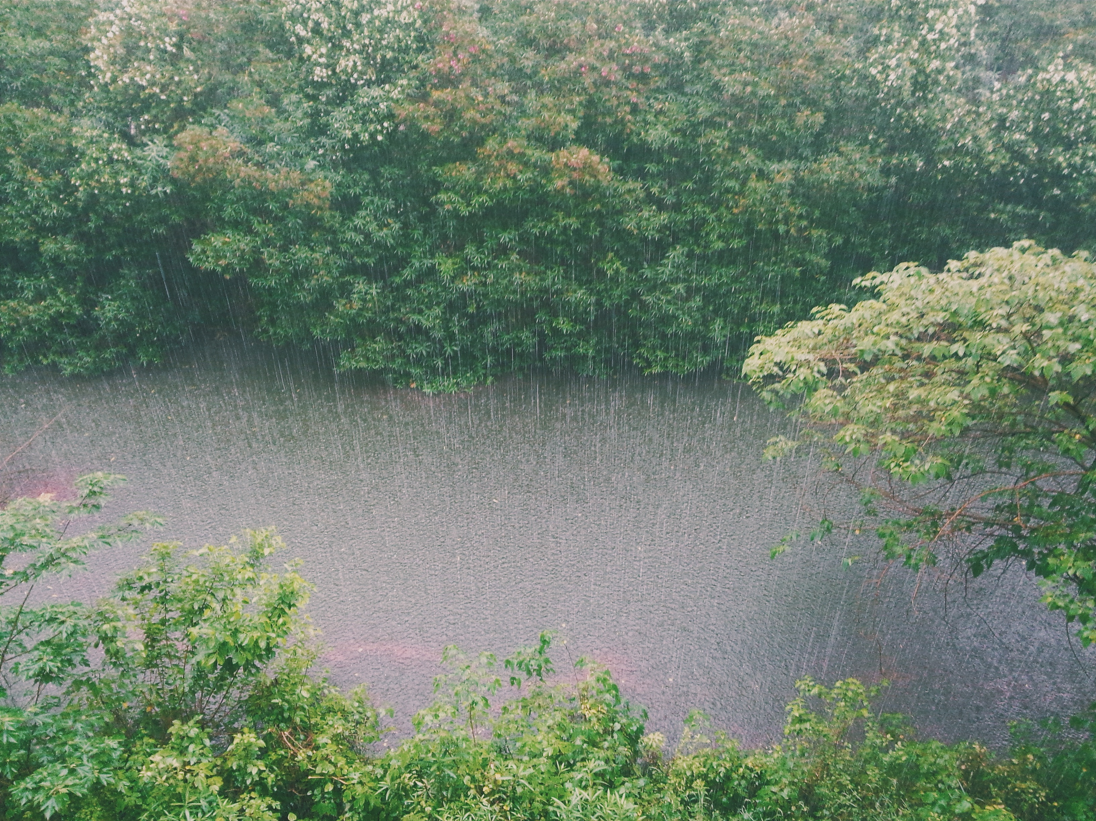
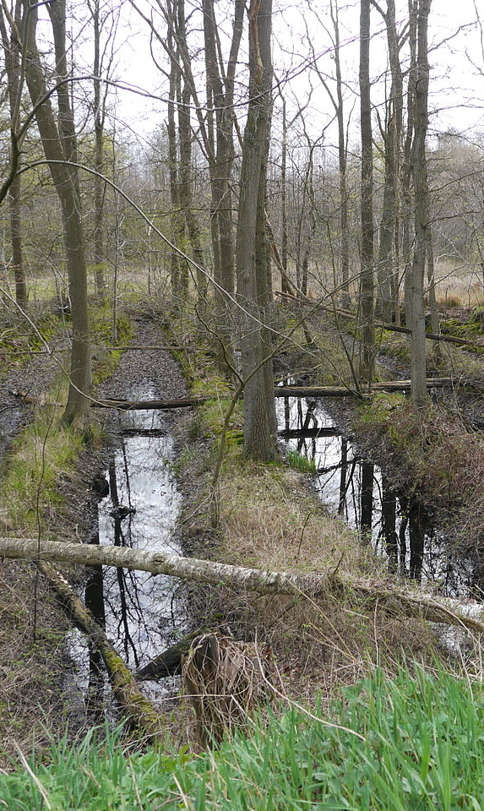
Absorption von Niederschlägen im Winter und Sommer
Erhöhung der Infiltration
→Forstwirtschaft mit weniger Bodenverdichtung→ Der Waldboden von Laubbäumen versickert mehr Wasser als der Boden in Nadelwäldern
→Wälle zum Auffangen von Regenwasser im Wald
Bewaldete Gebiete speichern 25-50 % mehr Wasser als unbewaldete Gebiete
(EEA 2015)
Notes:
Mit Blick auf übermäßige Regenfälle und Überschwemmungen ist viel zu gewinnen, wenn die Wälder zu einem integralen Bestandteil des Fluss- und Hochwassermanagements werden. Glücklicherweise bin ich nicht der Einzige, der so denkt. Auch in der neuen nationalen deutschen Wasserstrategie wird die Rolle der Wälder zum ersten Mal offiziell anerkannt. Zu Recht!
Wälder sind hier keine goldene Lösung, die Überschwemmungen gänzlich beseitigt, aber sie können eindeutig Niederschläge in Waldböden absorbieren, sogar die Infiltration erhöhen, wenn die forstwirtschaftliche Praxis geändert wird (leichtere Maschinen, weniger Forststraßen, Laubbäume), oder als Retentionsraum dienen (bergauf und in der Aue).
Diese Perspektive gilt sowohl für das Flachland als auch für das Hügelland in Deutschland und gewinnt bei extremen Niederschlägen und der Verstädterung/Industrialisierung von Tälern und Auen an Bedeutung.

Slide 15

Ausblick
Notes:
Ich bin mir sehr wohl bewusst, dass diese Perspektiven nicht nächsten Monat in ganz Deutschland umgesetzt werden. Ich habe zu Beginn meines Vortrags festgestellt, dass eine stärker integrierte Bewirtschaftung der Wasser- und Waldressourcen in Deutschland weitgehend ein Novum ist.
Wo soll man da ansetzen?

Slide 16
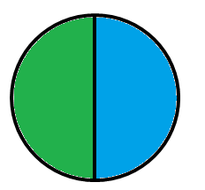

Wald und Wasser im ‘anderen’ Bereich
Austausch Best-Practice-Beispiele
Formalisierung der Zusammenarbeit
Getrenntes Paar
Ideales Paar
Notes:
Erstens: Die Trennung zwischen dem Forst- und dem Wassersektor behindert die integrierte Bewirtschaftung der Wald- und Wasserressourcen. Dies muss überwunden werden, um zu einem neuen Modus Operandi überzugehen, bei dem die Zusammenarbeit und der Austausch zwischen Wald- und Wasserbewirtschaftern häufiger wird und auch ernsthaftere Bewirtschaftungsentscheidungen berührt. Wie das Ying- und Yang-Symbol zeigt, treten also Wald und Wasser in den Verantwortungsbereich des jeweils anderen.
Eine logische Konsequenz ist, dass beide Sektoren bei zunehmender Zusammenarbeit neue räumliche Eingriffe innerhalb ihrer eigenen Bewirtschaftungseinheit akzeptieren müssen, da
Wald in Wassergebieten gepflanzt werden kann (Vergrößerung der Wasserinfiltrationsflächen; Auenwald in Überschwemmungsgebieten; Beispiel Niedersachsen: Anpflanzung von Bäumen zur Verbesserung der Trinkwasserversorgung)
und Wasserwerke in Waldgebieten gebaut werden können (Hochwassernotstandsgebiete;Speicherflächen für Oberflächenwasser; Wassersysteme, die Wasser aus dem Wald ableiten, um städtische Gebiete zu kühlen).
Finanzielle Massnahmen sind wichtig, weil Waldbewirtschafter ihre Pflanz- und Erntepraktiken so ändern können, dass sie andere Dienstleistungen als nur die Holzproduktion anbieten (wie gezeignet in dieser Presentation), aber dann sollten sie eine faire finanzielle Vergütung dafür erhalten, dass sie diese Wald-Wasser-Dienstleistungen den Wasserbewirtschaftern und der Gesellschaft anbieten.

Slide 17
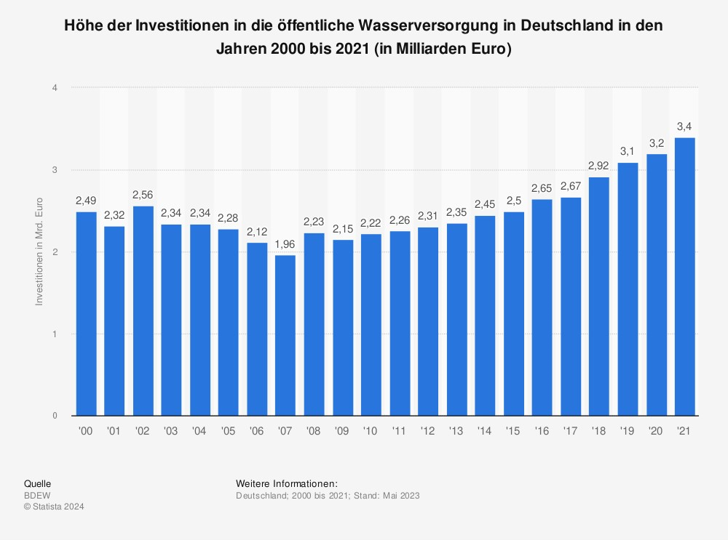
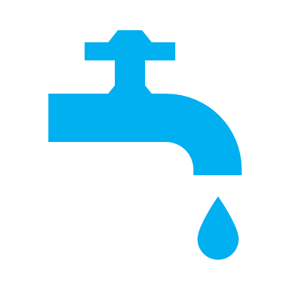
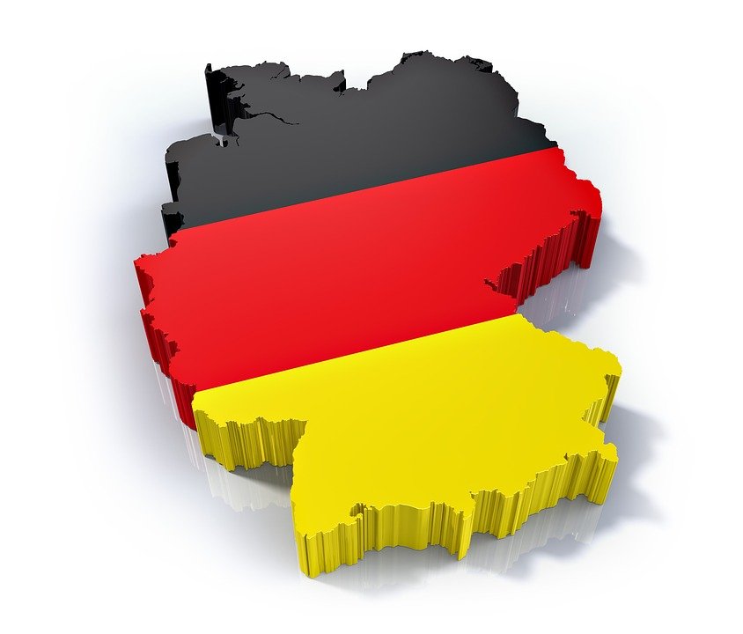
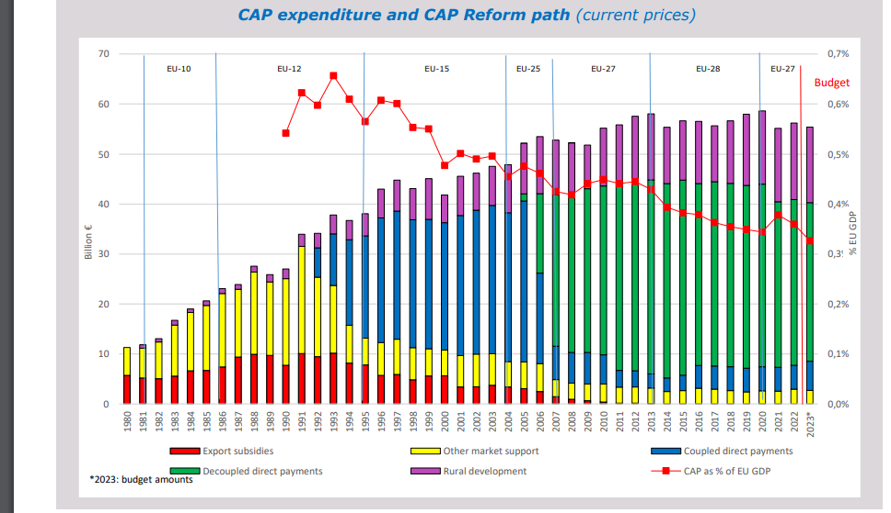


2 Beispiele für Finanzierungsmechanismen
1% → 340 Millionen Euro
1% → 5.7 Milliarden Euro
Notes:
Daher sind neue Finanzierungsmechanismen erforderlich, um von der konventionellen, getrennten Wald- und Wasserbewirtschaftung zu einer integrierten Wald- und Wasserbewirtschaftung überzugehen, die mehrere Wasserdienstleistungen für Trinkwasser, Kühlung und Regenwasseraufnahme bietet.
In ganz Deutschland liegen die Möglichkeiten in den Abgaben für Trinkwasser. Wenn 1 % dieser Abgaben für Waldbewirtschafter ausgehandelt wird, entsteht ein Investitionsfonds von 340 Millionen Euro, um wasserunterstützende Aufgaben zu erfüllen (z. B. weniger Bäume in Versickerungszonen pflanzen, Hochwasser im Wald puffern).
In der EU trägt die Landwirtschaft stark zur Boden- und Wasserverschmutzung bei (z.B. Stickstoff), daher erscheint es logisch, einen größeren Teil der EU-Agrarsubventionen (ein Drittel aller Subventionen in der EU) auf Maßnahmen für integrierte Wald- und Wasserbewirtschaftung // klimaresistente Wälder // Wasserbewirtschaftung zu übertragen.
Source figures:
https://www.umweltbundesamt.de/sites/default/files/medien/3521/publikationen/umweltbewusstsein_2022_bf-2023_09_04.pdf
https://agriculture.ec.europa.eu/system/files/2022-11/cap-expenditure-graph2_en.pdf

Slide 18
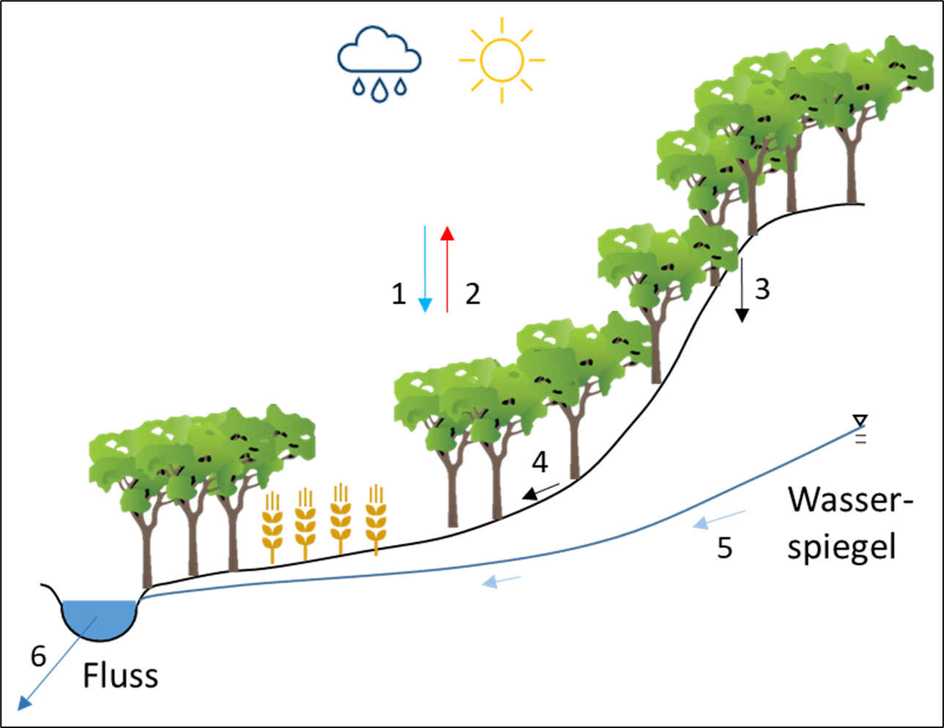
Speigerung 25-50% mehr
Finanzierung
Zufluss 50 bis 200 mm
Kühlung 2 bis 10 ˚C
Notes:
Ich bin am Ende meines Vortrags angelangt, in dem ich gezeigt habe, wie das ideale Verhältnis zwischen Wald und Wasser durch die konventionelle Bewirtschaftung zunehmend unter Druck gerät und wie das Paar in Deutschland durch eine integrierte Bewirtschaftung der Wald- und Wasserressourcen wieder besser werden könnte.
Die von mir angeführten Beispiele (ob in Prozenten, Millimetern oder Millionen Euro) verdeutlichen die großen Veränderungen und Möglichkeiten, die eine integrierte Wald- und Wasserbewirtschaftung in Deutschland bringen kann.
Die Trennung mag in Deutschland der bevorzugte Modus gewesen sein, aber ich hoffe, dass diese Präsentation Sie dazu gebracht hat, anders über die Bewirtschaftung von Wasser- und Waldressourcen nachzudenken.

Slide 19
Baulenas et al. 2021. Cross-sectoral policy integration at the forest and water nexus: National level instrument choices and integration drivers in the European Union. Forest Policy and Economics 118.
BFN Waldformen Deutschland. Bundesamt für Naturschutz
BMBF Hydrologischer Atlas von Deutschland
Cambi et al. 2015. The impact of heavy traffic on forest soils: A review. Forest Ecology and Management 338: 124-138.
De Louw et al. 2022. Beter bestand tegen droogte: oplossingsrichtingen voor een hydrologisch goed functionerend grondwatersysteem in de zandgebieden van Nederland. Stromingen 28(1).
DE Statista Höhe der Investitionen in die öffentliche Wasserversorgung in Deutschland in den Jahren 2000 bis 2021
DLR 2022 Satellite data reveal extensive losses in the forest inventory.
European Commission Common Agricultural Policy: Key graphs and figures Graph 2 Oct 2023.
EEA 2015. Water-retention potential of Europe‘s forests. EEA Technical report #13/2015.
Ehl, J. (2016). Gemeinsam erfolgreich für besseres Grundwasser (Onlineartikel). Fachzeitschrift
Wasserwirtschaft 25.10.2016.
Englisch, M. (2016). Wald und Wasser – ein (fast) ideales Paar. BFW-Praxisinformation 40: S. 3-5.
Grant et al. 2013 Watering the forest for the trees: an emerging priority for managing water in forest landscapes. Frontiers in Ecology and the Environment 11(6): 314-321.
Häublein et al. (2024). Disintegration and discourse. Cross-sectoral storylines in German water and forest debates. Journal of Environmental Sciences and Policy 156
Lyr, H., H. Fiedler, W. Tranquillini (1992). Physiologie und Ökologie der Gehölze. Gustav-Fischer-Verlag,
Jena und Stuttgart.
Seijger et al. 2021. Water and sectoral policies in agriculture-forest frontiers: an extended interdisciplinary approach. Perspective paper in Ambio 50(12): 2311-2321.
UBA 2022. Umweltbewusstsein in Deutschland 2022. Umwelt Bundesamt
Wegmann 2009. Die Bedeutung der Wasserversorgung für das Gedeihen der Waldbäume. Zürcher Wald 2/2009: 49-51

Slide 20
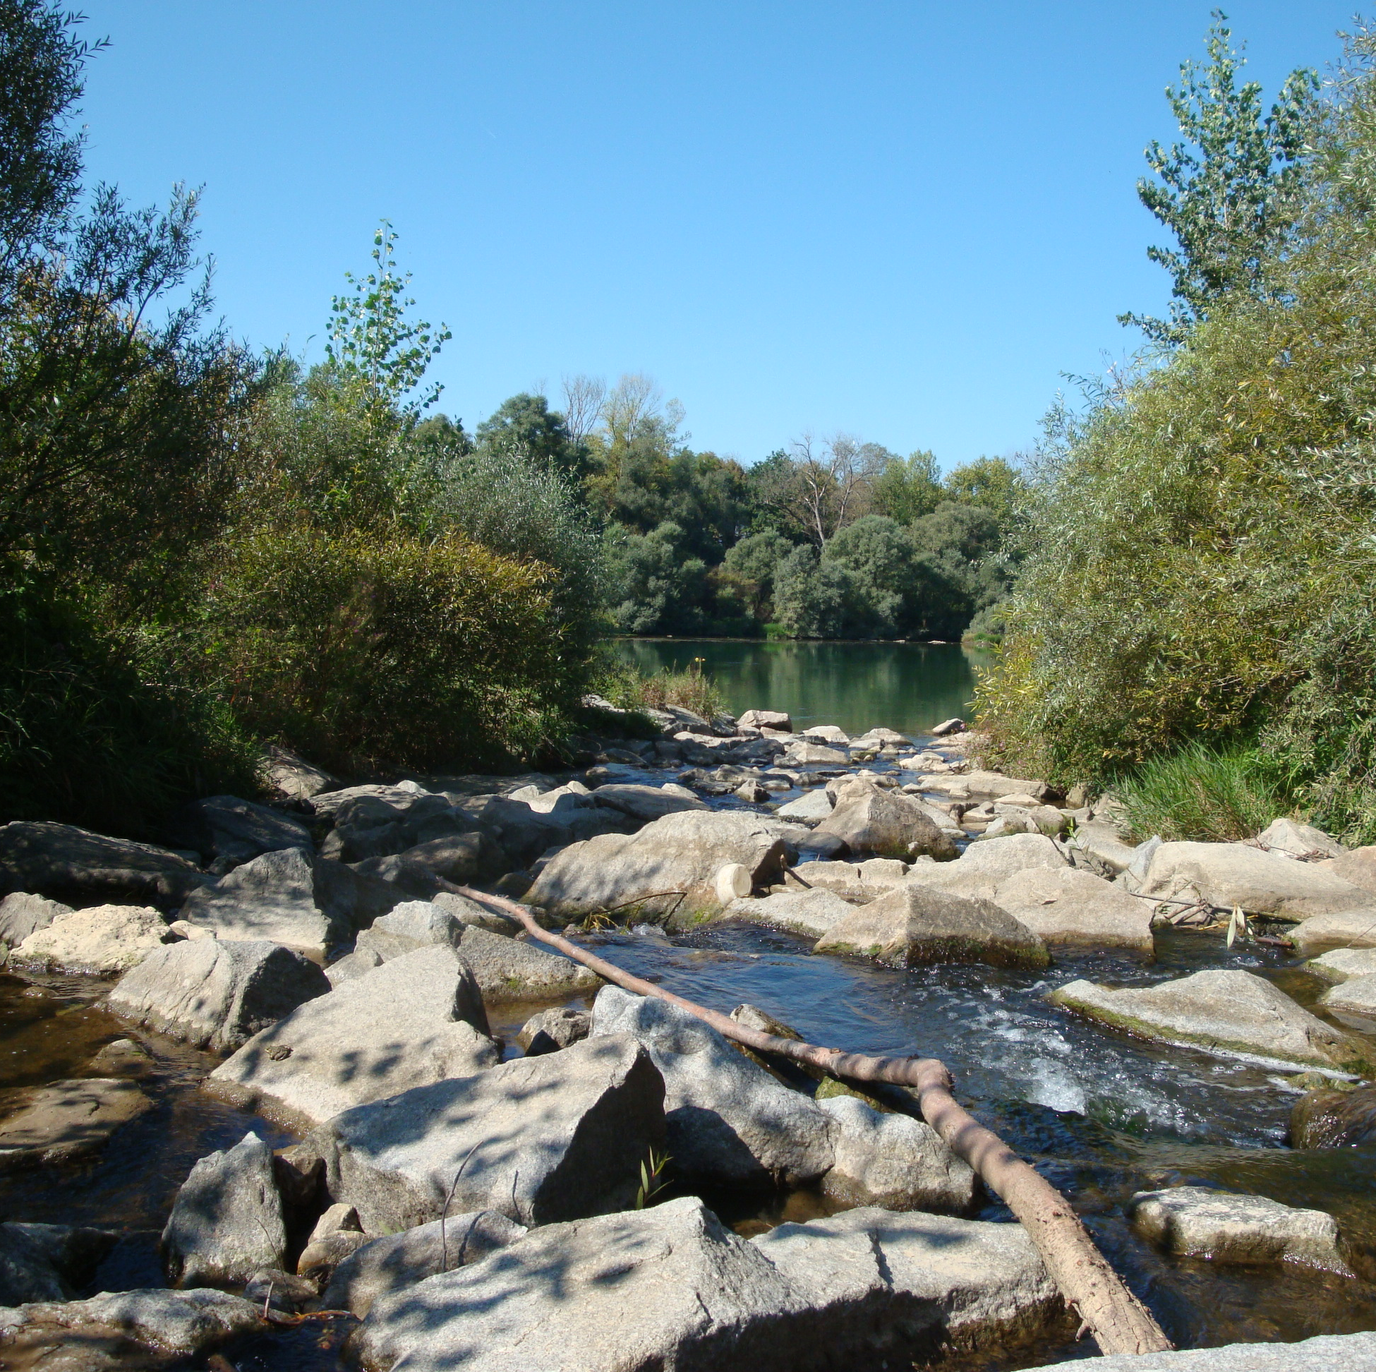
Vielen Dank für Ihre Aufmerksamkeit!
Fragen?
Mehr Info:
www.intew2.de
www.chrisseijger.com
chris.seijger@wur.nl

